Slide 1
РосПравосудие:
Правосудие для людей
rospravosudie.com
РосПравосудие 2012
РосПравосудие: 03 июня 2013 #SoCamp13

Slide 2
О чем будет презентация?
Идея и описание проекта
Цифры,опыт первого года жизни
Внезапно, разрушение иллюзий
РосПравосудие 2012
РосПравосудие: 03 июня 2013 #SoCamp13

Slide 3
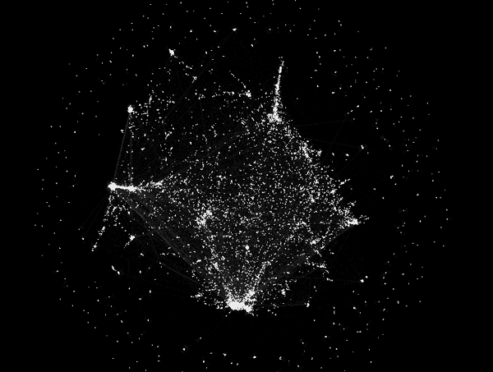
Пара слов про создателей
Глеб Суворов
Вадим Тропников
Сбор и анализ данных в интернете
РосПравосудие: 03 июня 2013 #SoCamp13

Slide 4
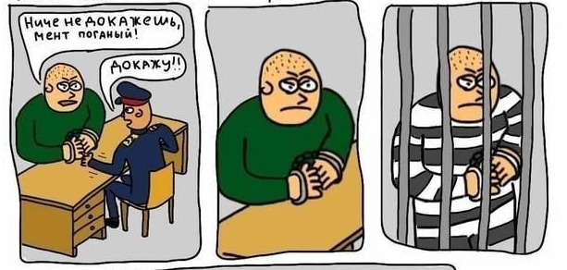
Погружение в контекст
1 млн уголовных дел в год
0,8% оправдательных приговоров
2/3 УД идут в «особом порядке»
РосПравосудие 2012
РосПравосудие: 03 июня 2013 #SoCamp13

Slide 5
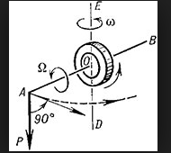
Система (точка приложения)
Следователь
Прокурор
Судья
Адвокат *
Подсудимый\потерпевший
Истец\ответчик
РосПравосудие 2012
РосПравосудие: 03 июня 2013 #SoCamp13

Slide 6
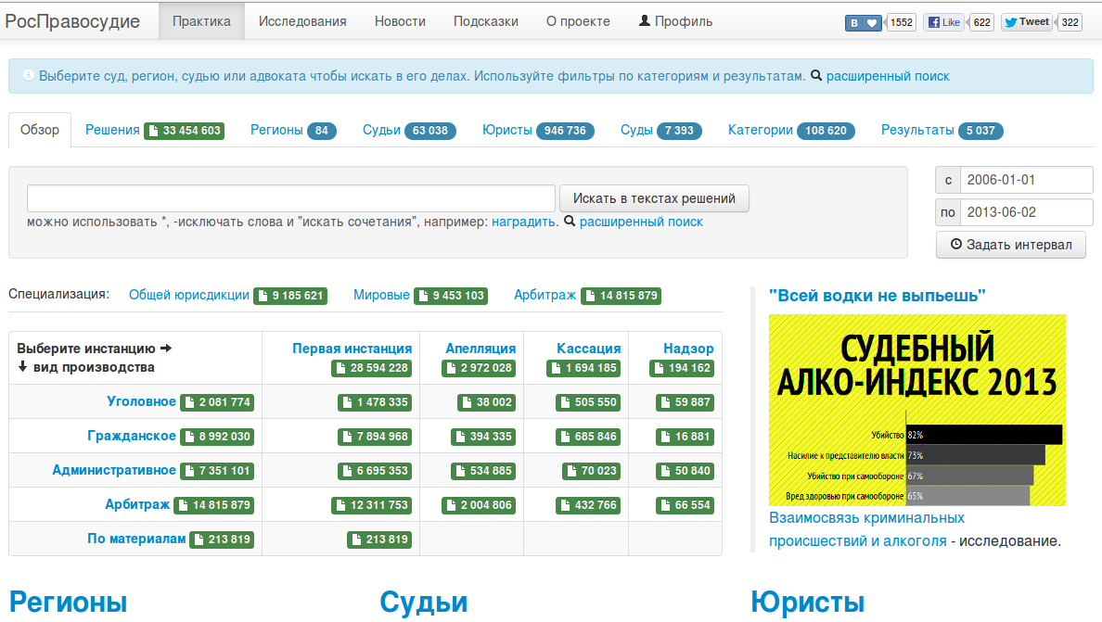
Что это такое?
РосПравосудие: 03 июня 2013 #SoCamp13

Slide 7
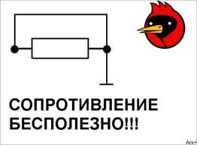
Планируемые последствия
Унификация судебной практики в масштабе страны
Увеличение информированности граждан
«Гуманизация» системы
Падение доходов «сомнительных» адвокатов
Рост доходов хороших адвокатов
РосПравосудие: 03 июня 2013 #SoCamp13

Slide 8
Примеры использования
РосПравосудие: 03 июня 2013 #SoCamp13

Slide 9
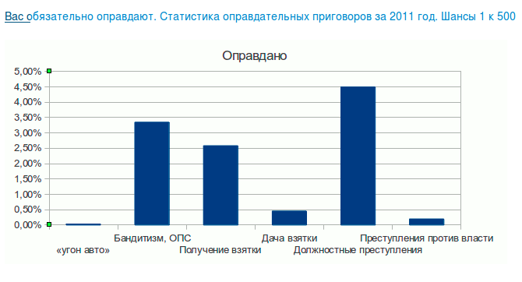
Это цифры по данным Судебного Департамента ВС
РосПравосудие: 03 июня 2013 #SoCamp13

Slide 10
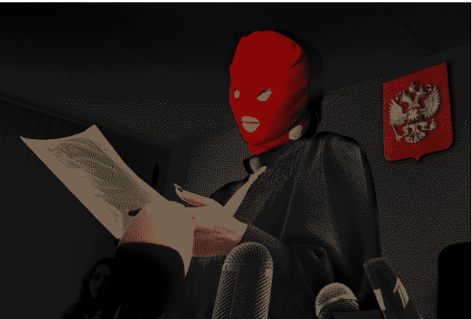
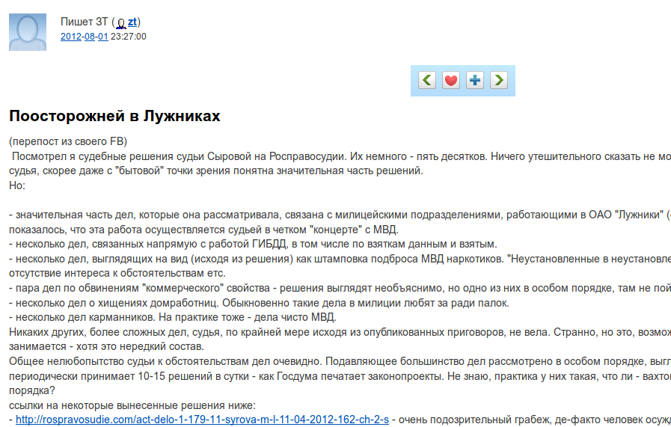
Судья Сырова (#pussyriot)
рынок там и вот это вот все
Openspace.ru
Дмитрий Бутрин
Можно ли было «угадать» приговор? - да (92%).
РосПравосудие: 03 июня 2013 #SoCamp13

Slide 11
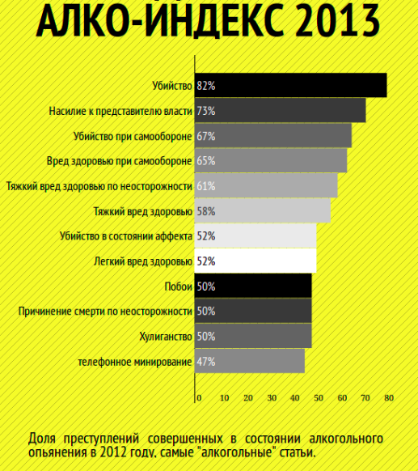
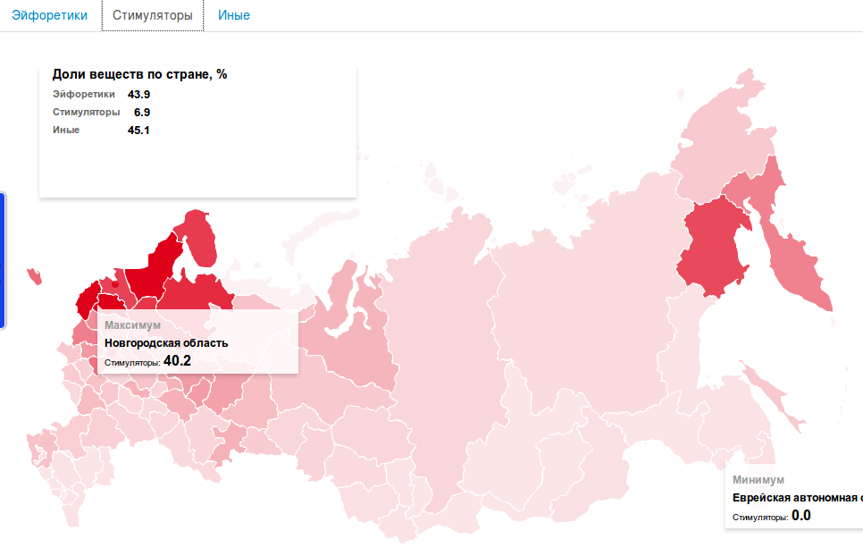
Алкоголь, наркотики
РосПравосудие: 03 июня 2013 #SoCamp13

Slide 12
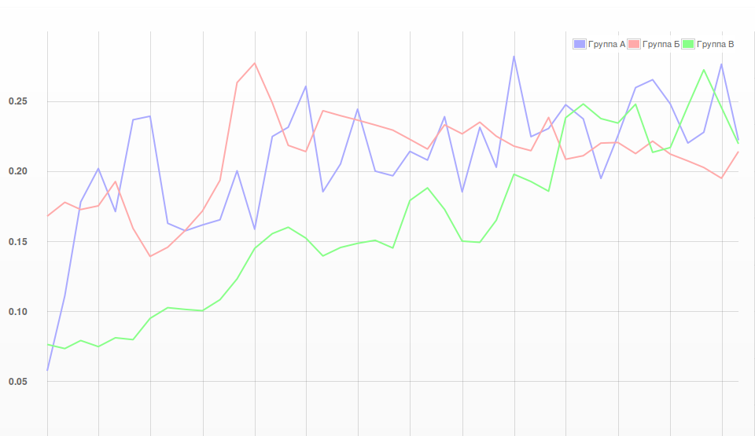
Обжалования в арбитраже в различных инстанциях
«стабильность» судебных решений
РосПравосудие: 03 июня 2013 #SoCamp13

Slide 13
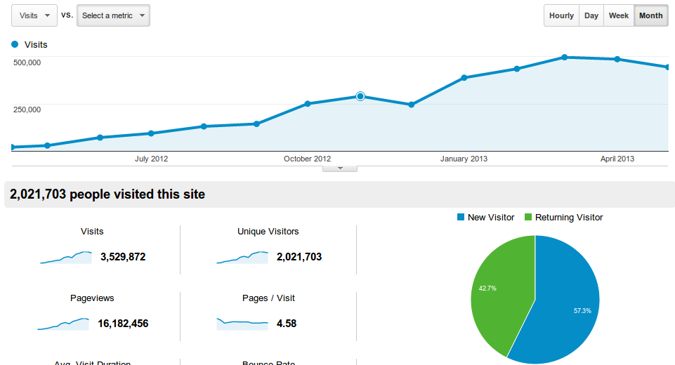
Что достигли за год?
РосПравосудие: 03 июня 2013 #SoCamp13

Slide 14
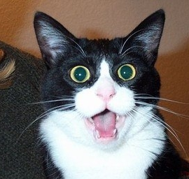
«Внезапно»
примечания
РосПравосудие: 03 июня 2013 #SoCamp13

Slide 15
СМИ не так круты, как кажется
vk.com
dirty.ru,d3.ru
спец.форум
почта
facebook.com
t.co
lenta.ru
odnoklassniki.ru
лепрочка
спец.форум
ridus.ru
Список топовых
источников за год
РосПравосудие: 03 июня 2013 #SoCamp13

Slide 16
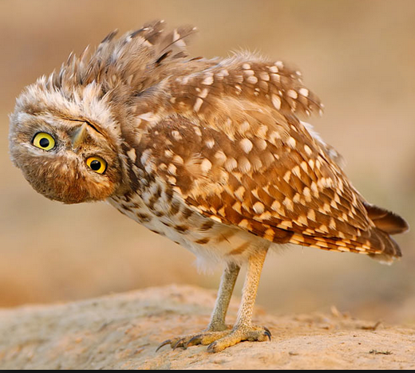
Пользователи думают о своём
Судьям нравится
Прокурорам нравится
Следователям нравится
Адвокатам не нравится
Подсудимым — всяко бывает
Рекурсия
РосПравосудие: 03 июня 2013 #SoCamp13

Slide 17
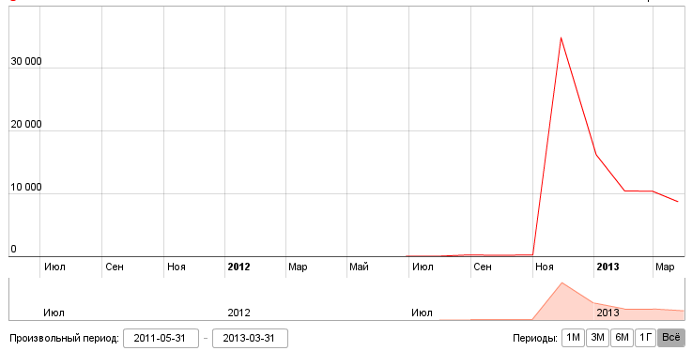
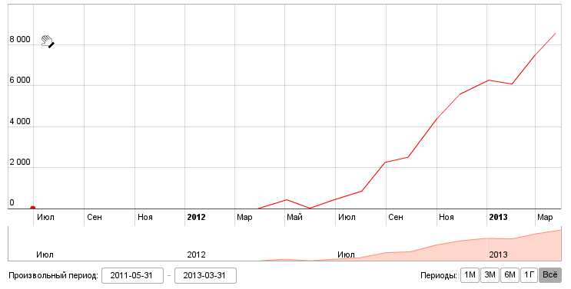
Медленный старт тоже ОК!
Известный
проект
РосПравосудие
РосПравосудие: 03 июня 2013 #SoCamp13

Slide 18
Медленный старт тоже ОК!
Известный
проект
РосПравосудие
РосПравосудие: 03 июня 2013 #SoCamp13

Slide 19
Спасибо за внимание
Контакты:
mail@rospravosudie.org
Twitter.com/rospravosudie
Facebook.com/rospravosudie
vk.com/rospravosudie
РосПравосудие: 09 октября 2012

